Slide 1
CARACTERISTICAS DEL AMPLIFICADOR OPERACIONAL

Slide 2
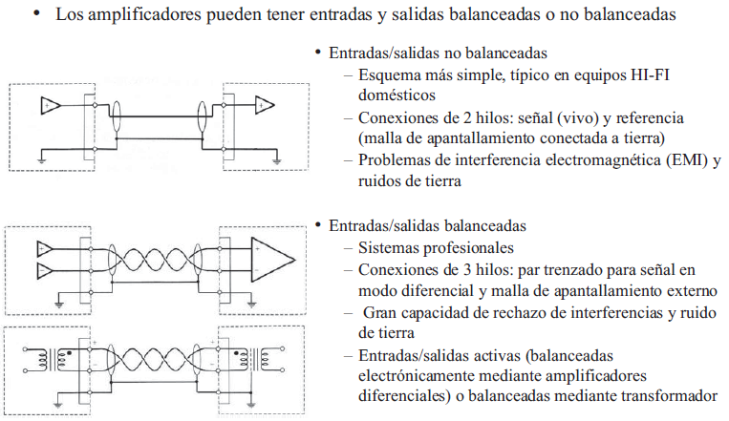
ENTRADAS Y SALIDAS AMPLIFIADOR

Slide 3
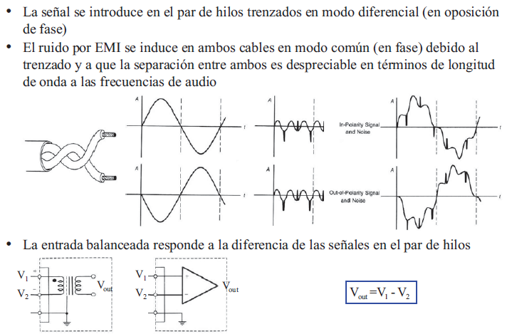
E/S BALANCEADA

Slide 4
Etapas de entrada balanceadas-activas
La irrupción de los amplificadores operacionales popularizó la utilización de conexiones balanceadas activas (diferenciales) en audio
coste que las líneas balanceadas con transformadores
Reducción de peso y tamaño
Posibilidad de incluir conexiones balanceadas en las etapas de circuitería interna de los equipos
Excelente calidad de sonido

Slide 5
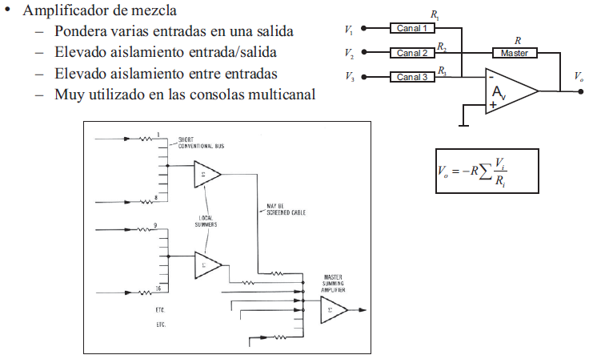

Slide 6
Amplificadores de distribución y aislamiento
Amplificador de distribución
Distribución de una señal a diferentes cargas (canales)
Ganancia de corriente suficiente (impedancia de salida baja)
Elevado aislamiento entrada/salida
Componente básico en consolas multicanal
Amplificador de aislamiento (unity-gain buffer)
Adaptación de impedancias (independiza entrada/salida)
Impedancia de entrada elevada
Impedancia de salida baja mediante componentes discretos

Slide 7
Amplificadores de distribución y aislamiento

Slide 8
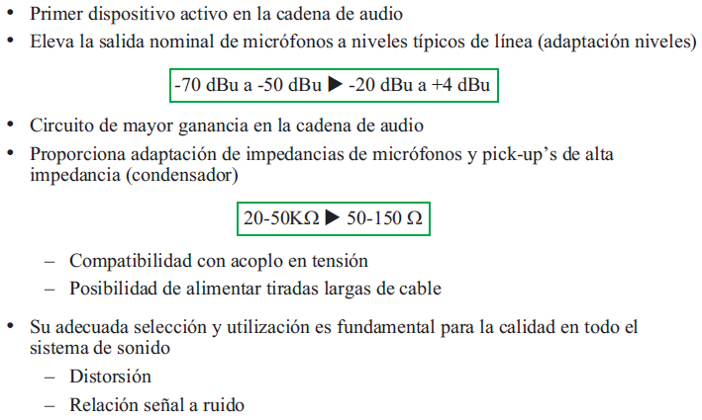
Preamplificadores

Slide 9
Características fundamentales

Slide 10
Selección de preamplificadores
Es necesario garantizar la compatibilidad entre micrófono y preamplificador
Compatibilidad de impedancias de entrada/salida
Compatibilidad de niveles de entrada/salida
Niveles de ruido
Compatibilidad de impedancias
Micrófonos de baja impedancia (50-250) preamplificadores en torno a 1.5 - 10K de impedancia de entrada
Micrófonos de alta impedancia (20-50K) preamplificadores con impedancia de entrada de 1-5M (estándar antiguo, válvulas)
Los micrófonos de condensador llevan un previo para pasar a baja impedancia de salida (adaptador de impedancias) que suele preamplificar de 1 a 10 dB
Niveles de salida mayores (mayor sensibilidad)
Mayor nivel de ruido

Slide 11
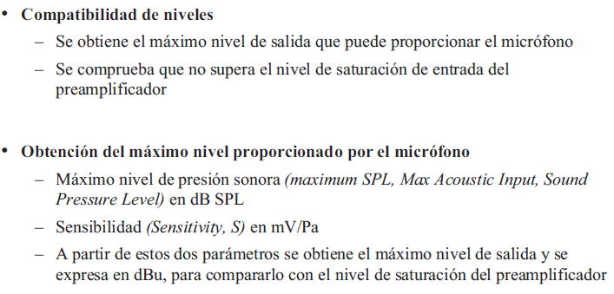

Slide 13
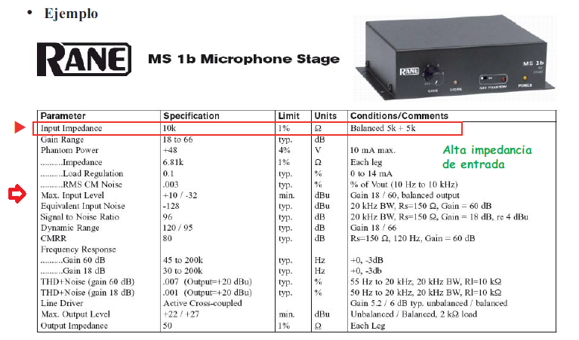

Slide 14
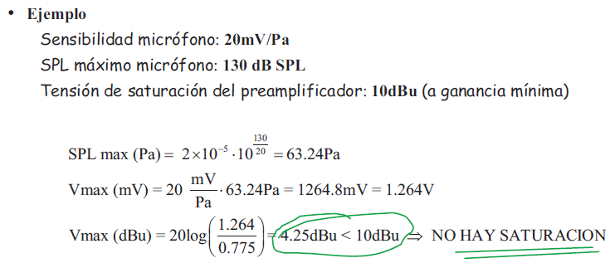
COMO CALCULAR LA SATURACIÓN

Slide 15
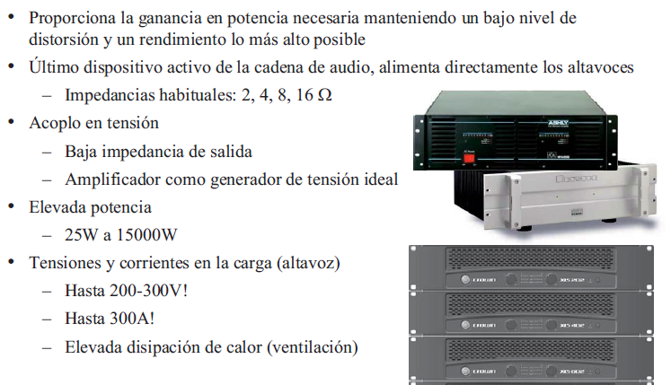
Amplificadores de potencia

Slide 16
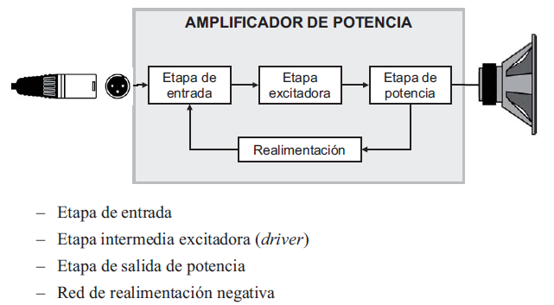
ESTRUCTURA

Slide 17
Especificaciones técnicas
Sensibilidad de entrada (Input level)
Tensión de saturación de entrada (Maximum input level)
Impedancia de entrada y salida (Input/output impedance)
Factor de amortiguamiento (Damping factor)
Potencia de salida (Power output)
Respuesta en frecuencia (Frequency response)
Distorsión armónica (Harmonic Distortion)
Distorsión de intermodulación (Intermodulation distortion)
Relación señal a ruido (Signal-to-noise ratio)
Ruido equivalente de entrada (Equivalent input noise)
Margen dinámico (Dynamic range)
Diafonía (Crosstalk)

